Slide 1

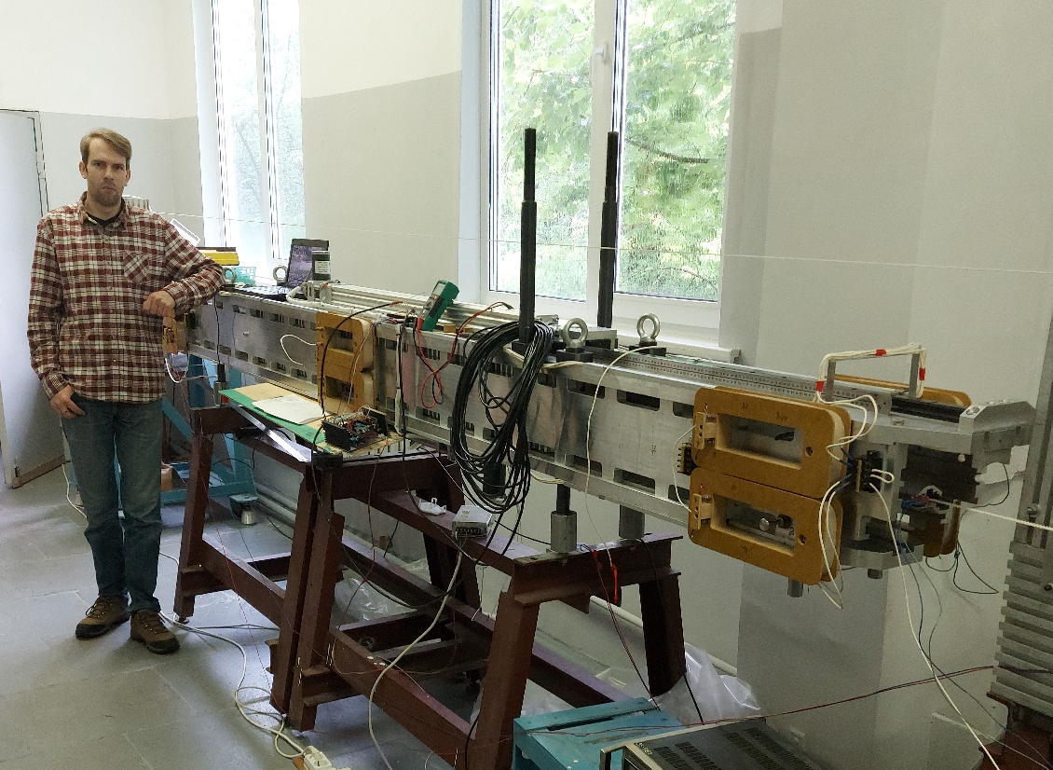
Успешный запуск первого в мире лазера на свободных электронах на основе ондулятора с переменным периодом
Институт ядерной физики им. Г.И. Будкера Сибирского отделения Российской академии наук
Авторы: О.А. Шевченко, Н.А. Винокуров, Я.В. Гетманов, Я.И. Горбачёв, В.В. Кубарев, Л.Э. Медведев, М.А. Щеглов, С.С. Середняков, В.Г. Ческидов, С.В. Тарарышкин, А.М. Батраков, И.В. Ильин, К.С. Штро
Ондуляторы широко применяются как в лазерах на свободных электронах (ЛСЭ), так и в современных источниках синхротронного излучения.
Перестройка длины волны ондуляторного излучения за счёт изменения периода ондулятора имеет ряд преимуществ. В частности, изменение периода в ондуляторе с переменным периодом (ОПП) не приводит к сильному изменению амплитуды поля. Поэтому, используя такой ондулятор, можно получить гораздо больший диапазон перестройки длины волны, чем в обычно используемых ондуляторах с переменным полем. ОПП на постоянных магнитах оригинальной конструкции был разработан и изготовлен в ИЯФ им. Г.И. Будкера СО РАН. Использование этого ондулятора на установке «Новосибирский ЛСЭ» позволило получить рекордно большой (от 15 до 120 микрон, то есть в 8 раз) диапазон перестройки длины волны излучения. Таким образом, практически доказана перспективность использования ОПП для генерации электромагнитного излучения
Я. И. Горбачёв проводит измерения и настройку ОПП перед установкой на Новосибирский ЛСЭ.
О.А. Шевченко, Н.А. Винокуров, Я.В. Гетманов, Я.И. Горбачёв, В.В. Кубарев, Л.Э. Медведев, М.А. Щеглов, С.С. Середняков, В.Г. Ческидов, С.В. Тарарышкин, А.М. Батраков, И.В. Ильин, К.С. Штро, Получение генерации на первом в мире лазер на свободных электронах на основе ондулятора с переменным периодом. Доложено на 14 Международном семинаре по проблемам ускорителей заряженных частиц (20-25 сентября 2022 г., г. Алушта, Крым). Направлено в журнал «Письма в ЭЧАЯ».

